Slide 1
Förbättringar i hamnen 2010 till 2016

Slide 2
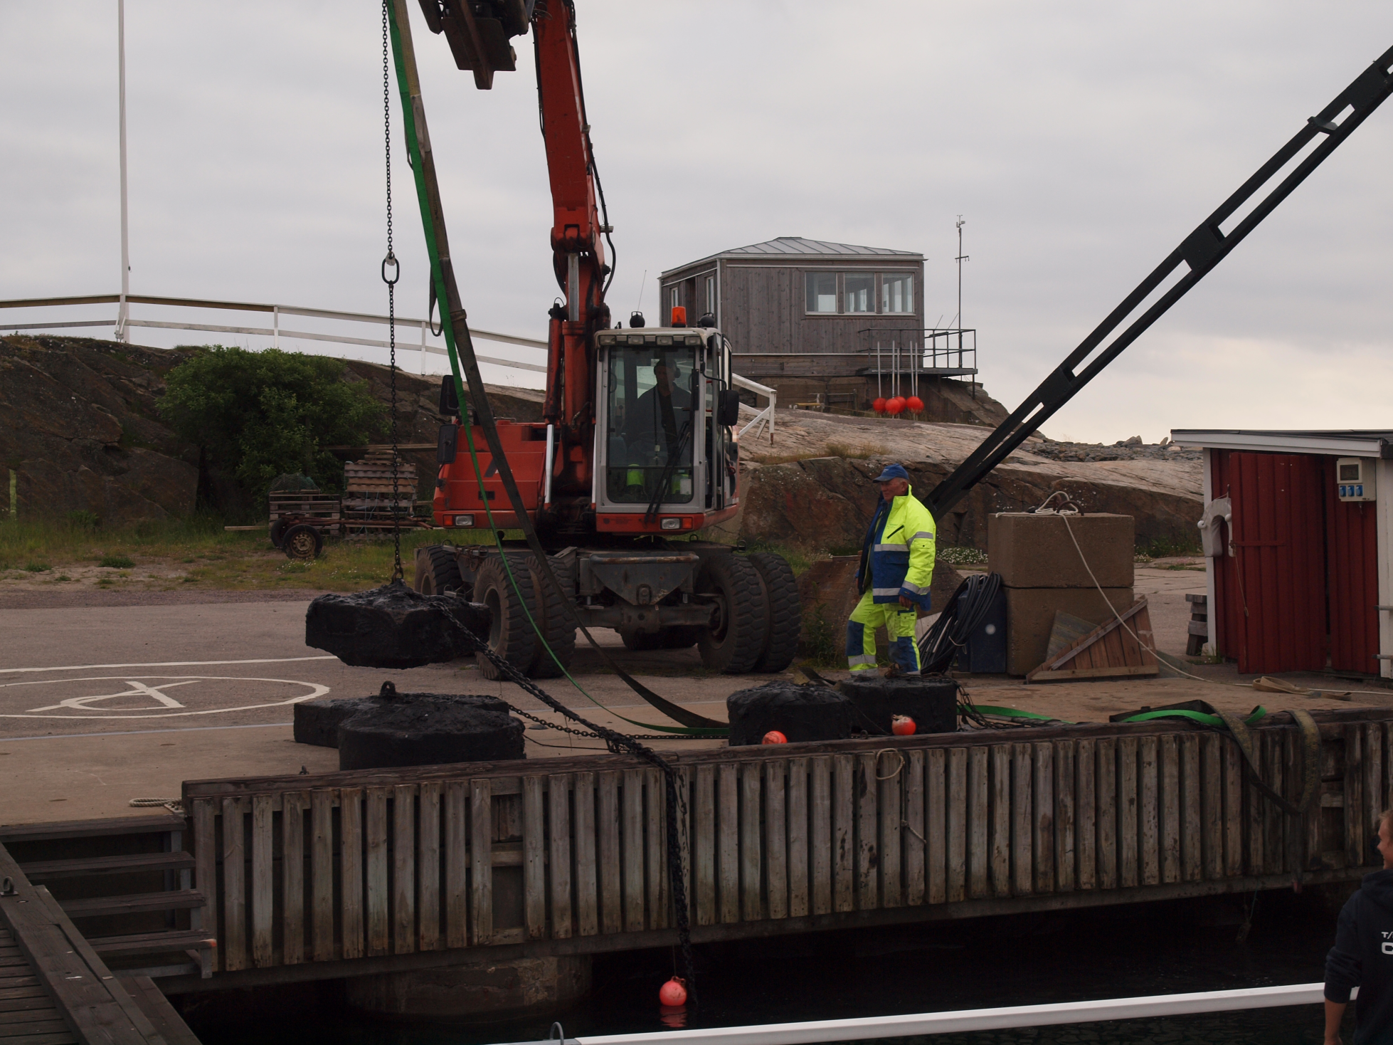
Borttagning av hindrande bottenfästen, 2010
2010-06-17

Slide 3
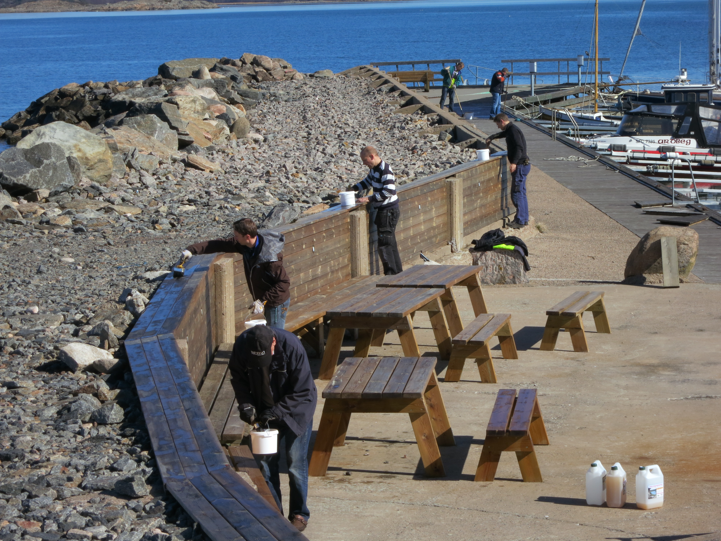
Inklädnad av muren, 2011
2013-04-20

Slide 4
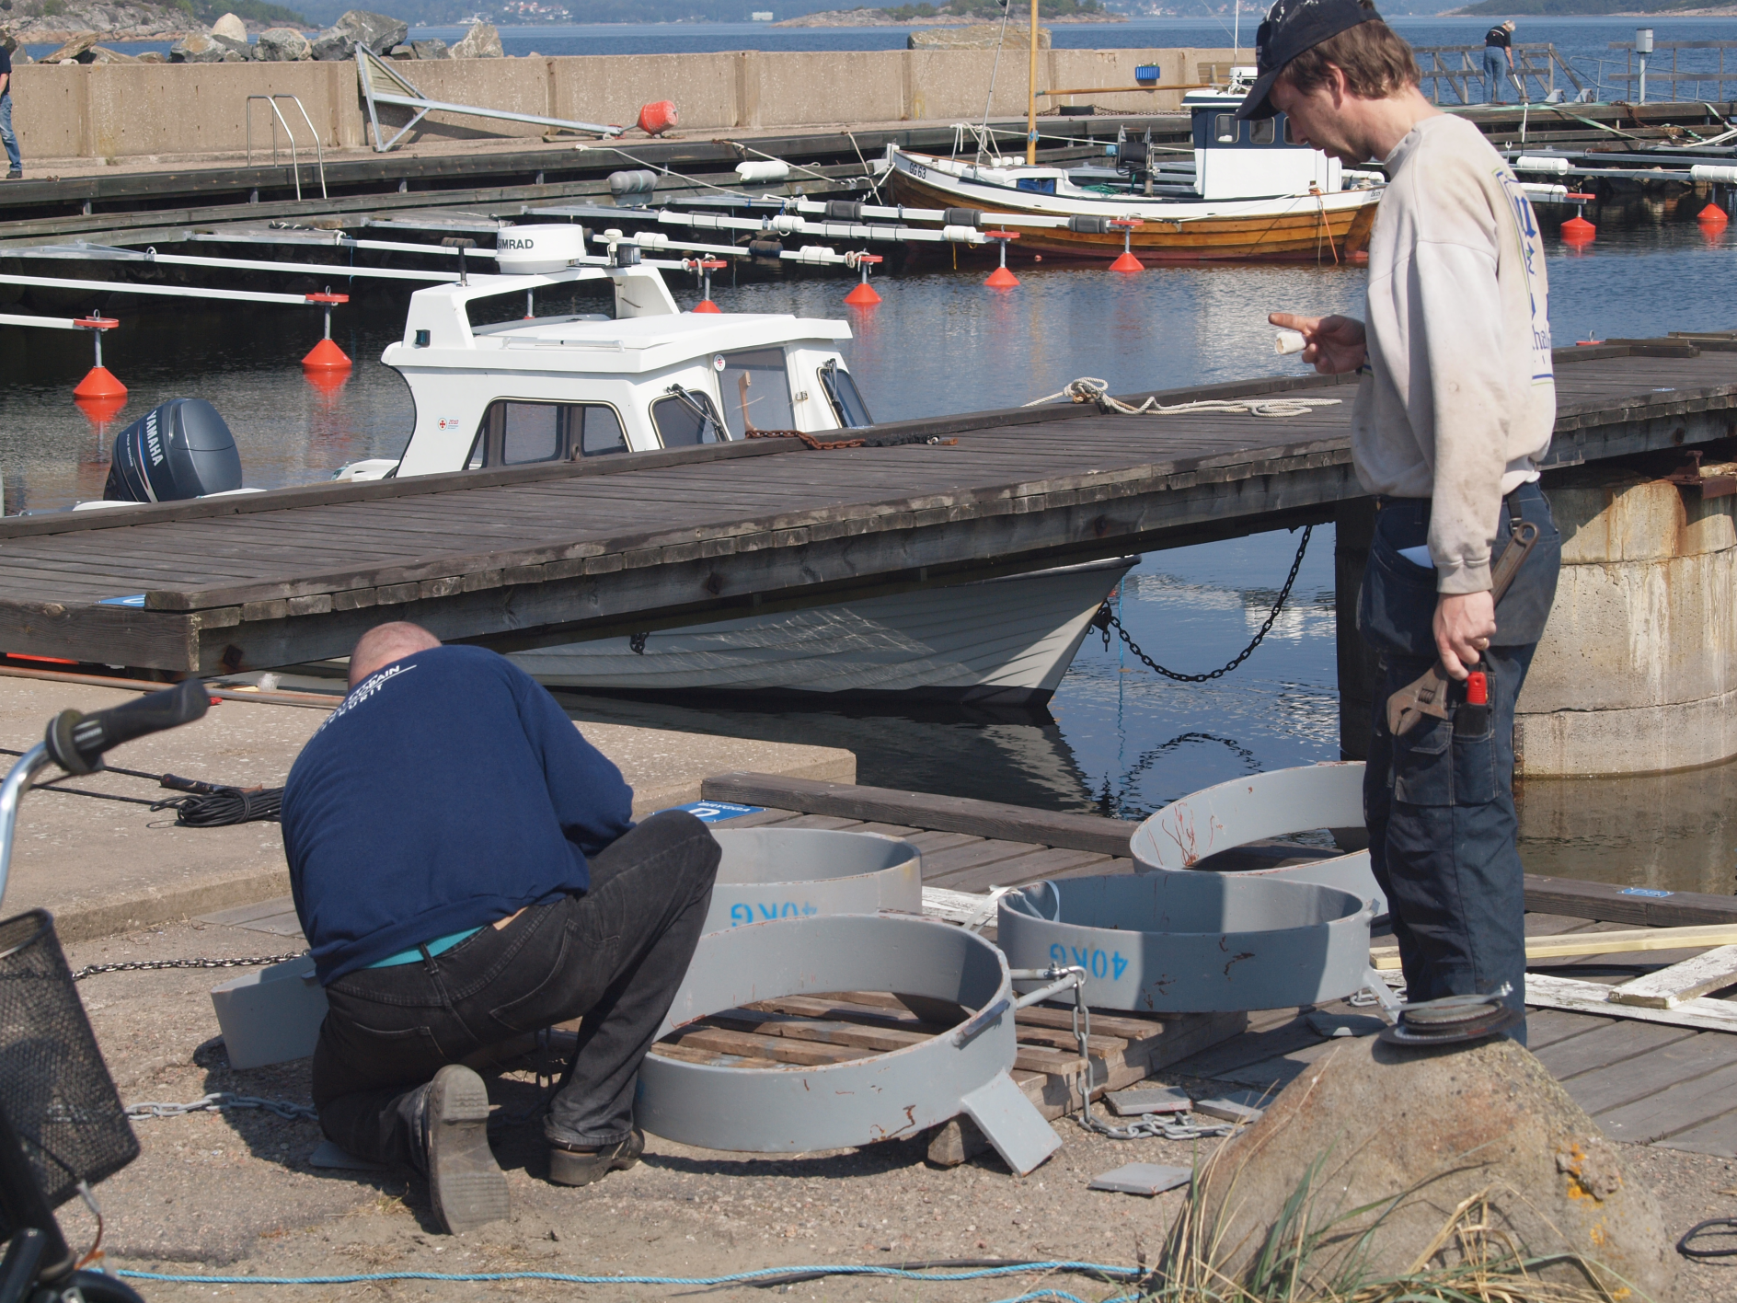
Nya akterförtöjningar vid D-bryggan 2011
2011-05-07

Slide 5
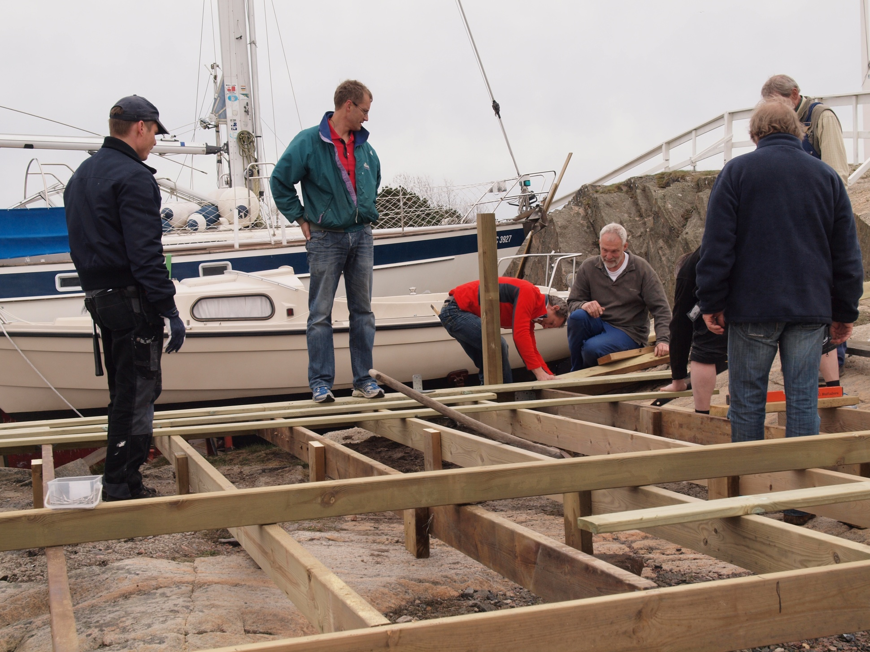
Dansbanan, 2012
2012-04-28

Slide 6
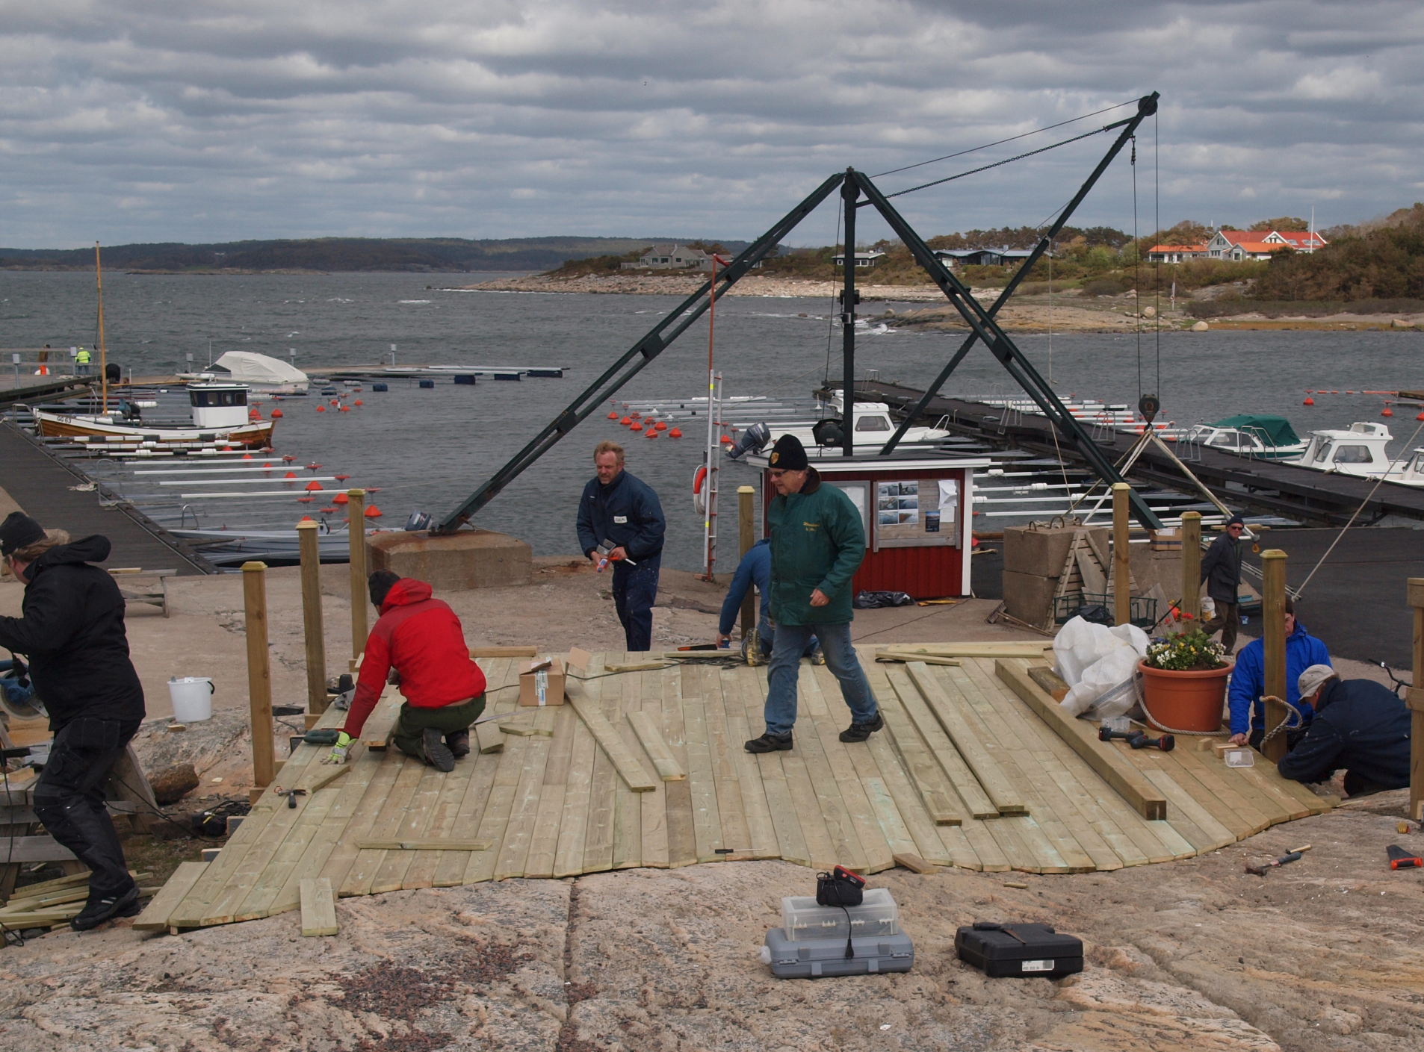
Dansbanan, 2012
2012-05-05

Slide 7
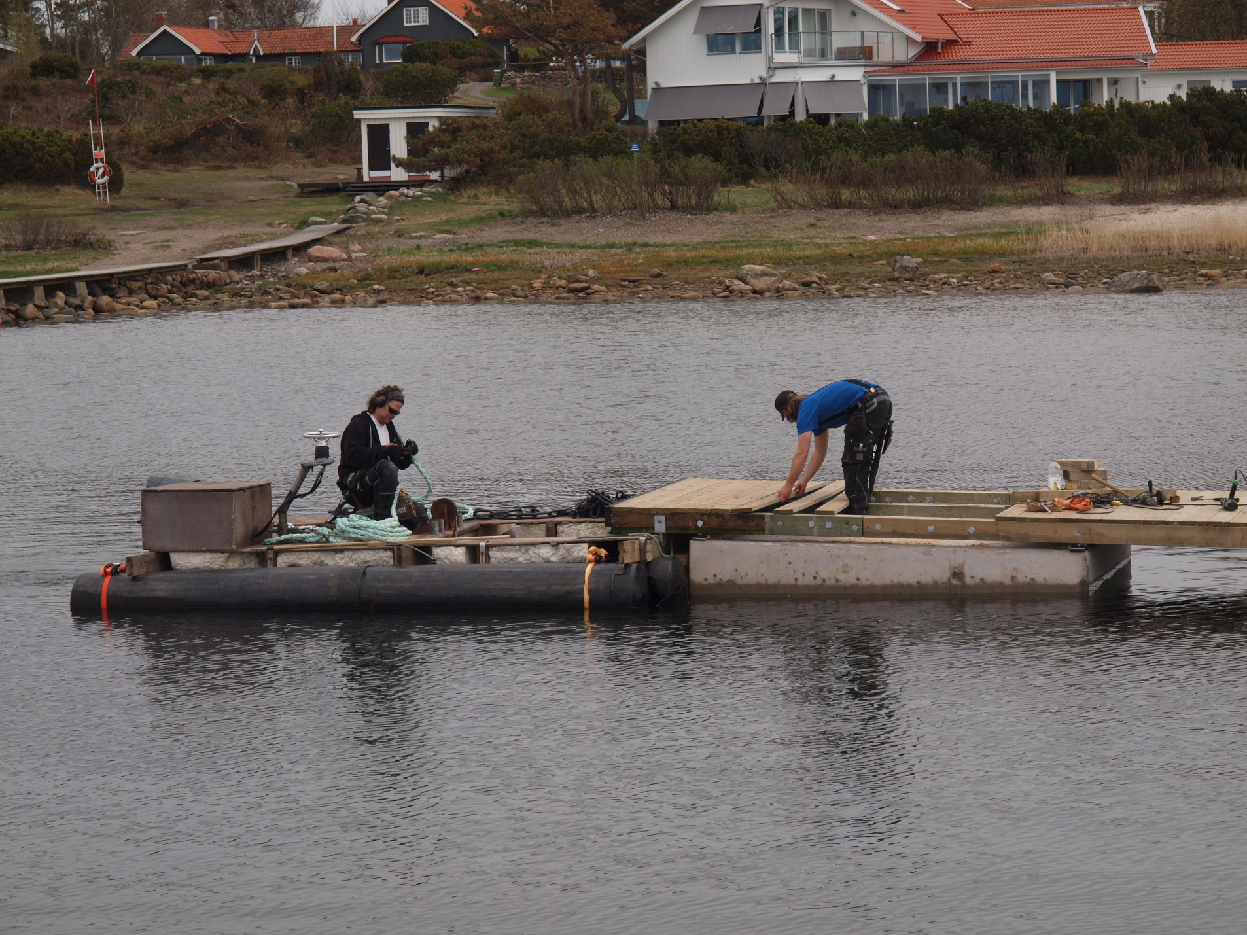
Förlängning av E-bryggan 2012
2012-04-30

Slide 8
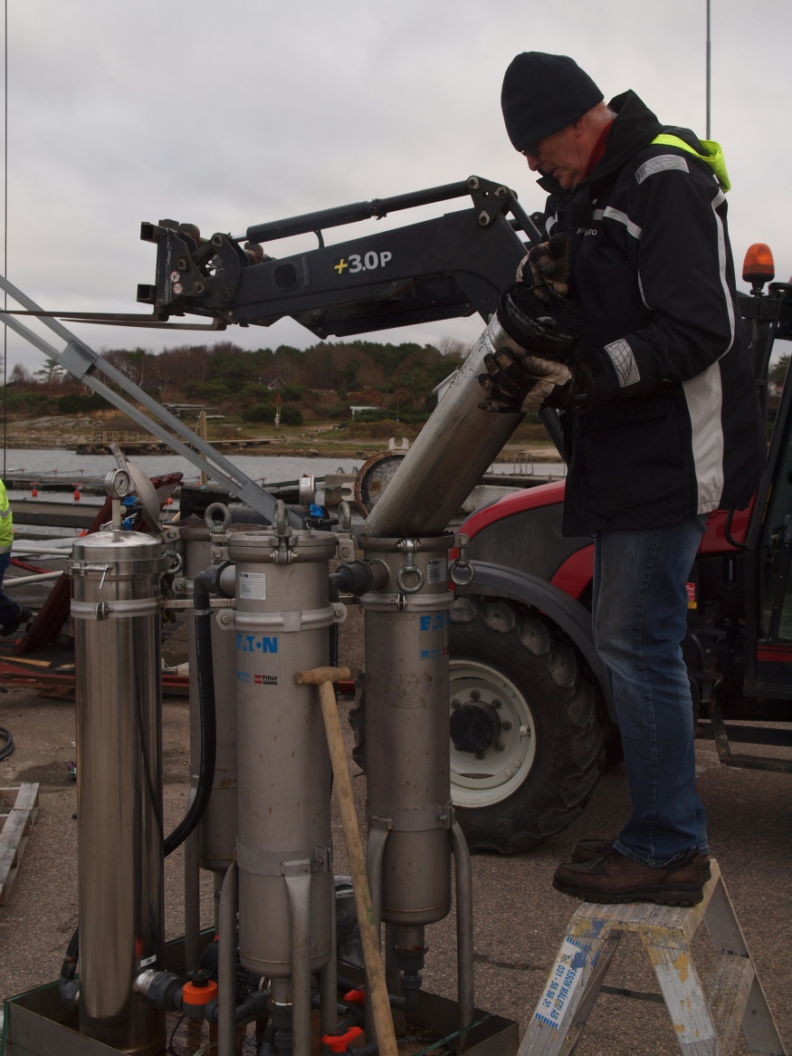
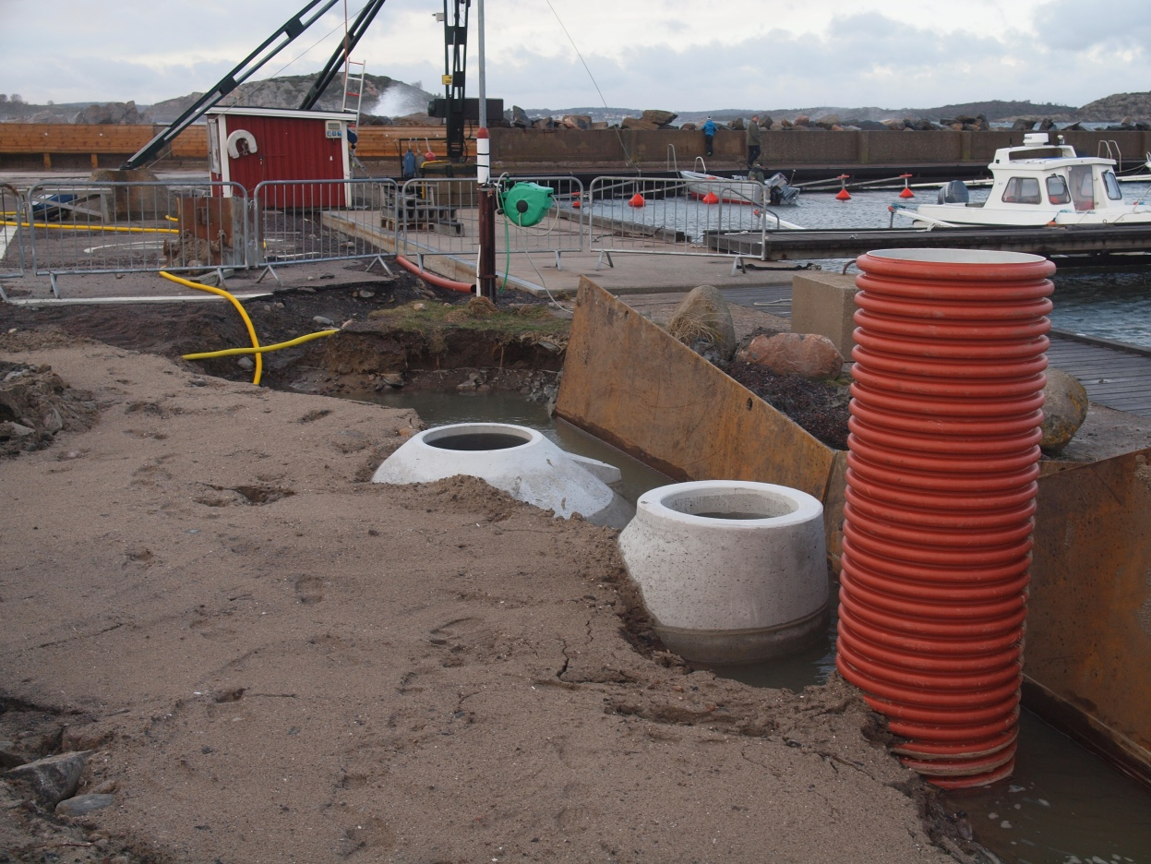
Båtbottentvätt, 2011 - 2013
2011-12-04
2014-11-16

Slide 9
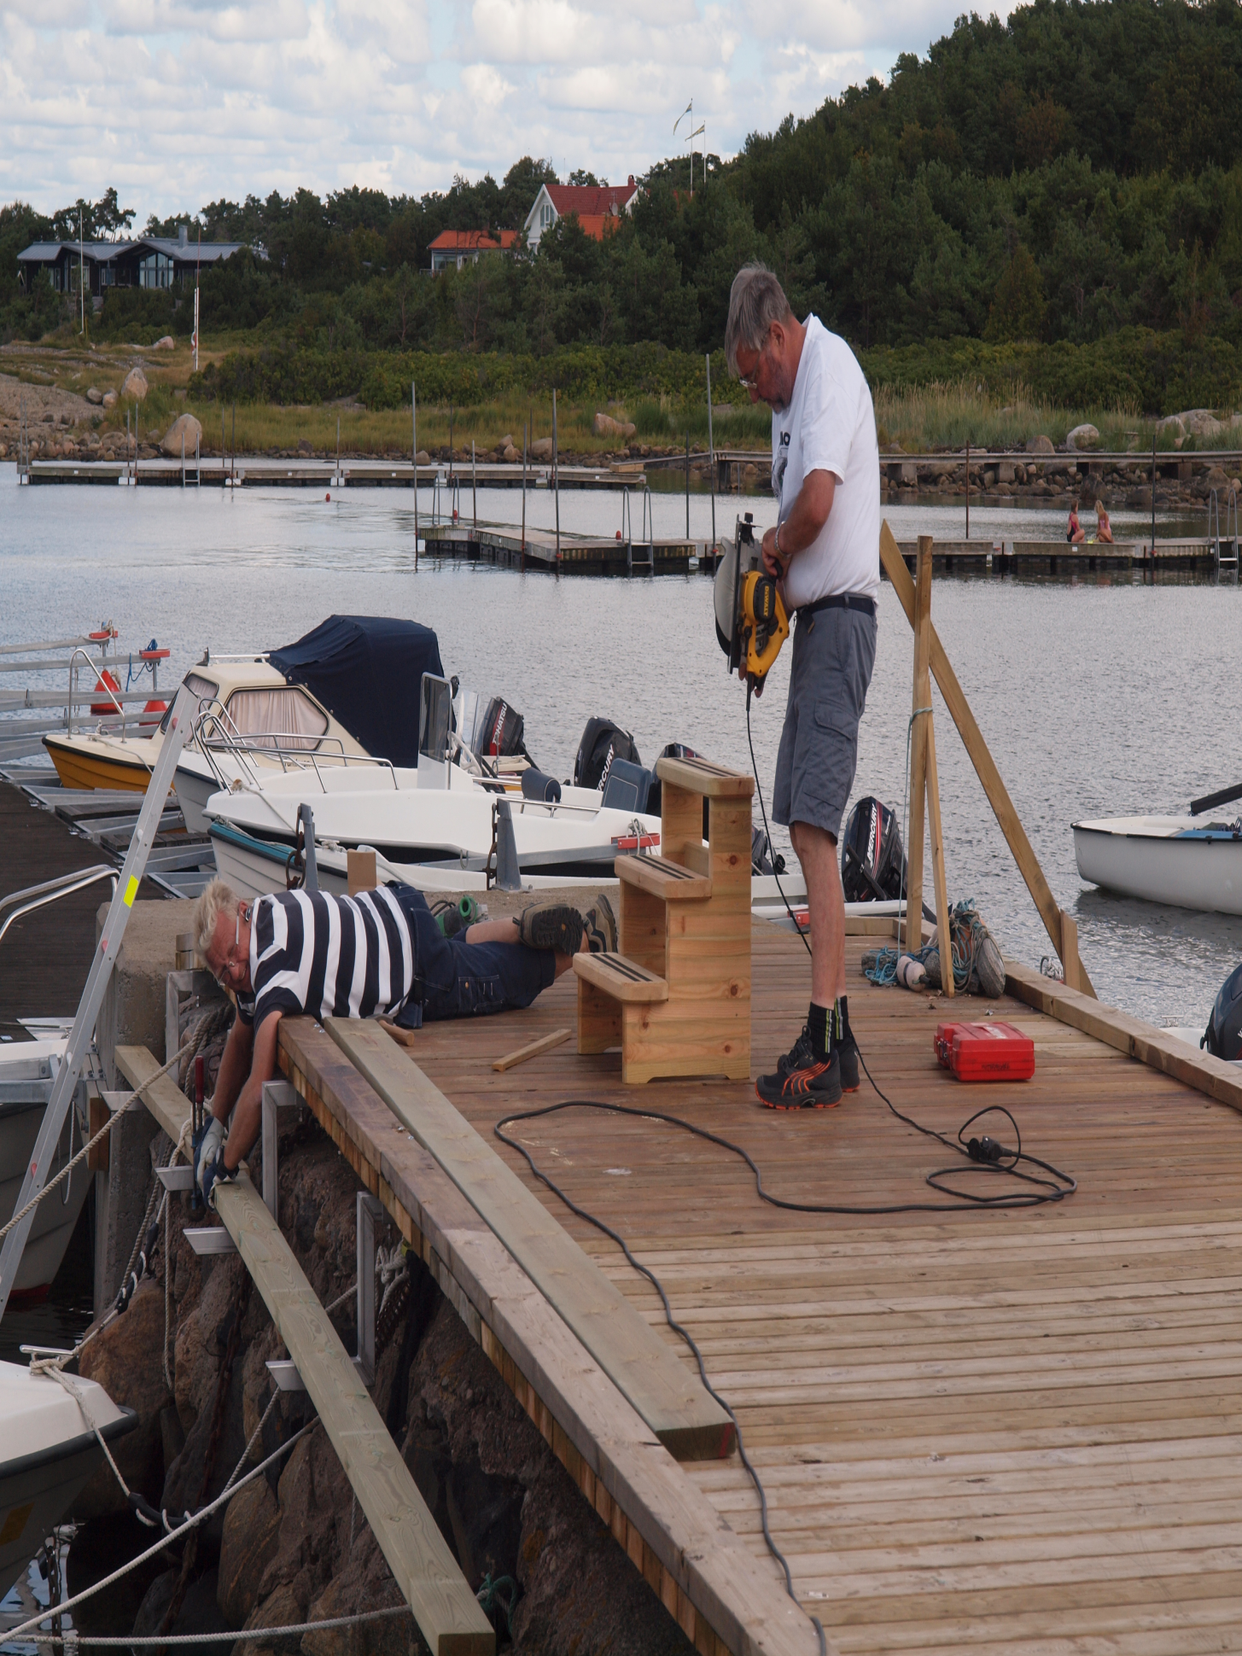
Ombyggnad och reparation av E-bryggan 2012

Slide 10
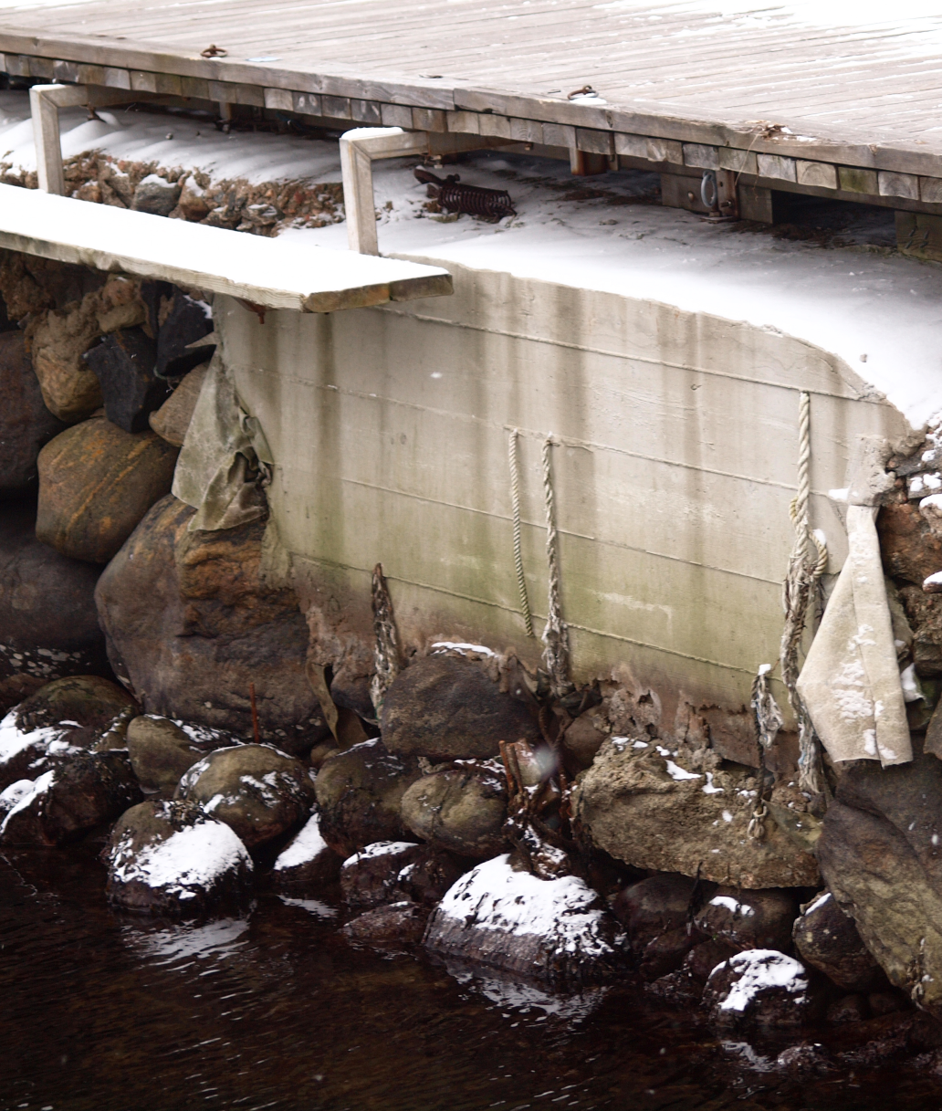
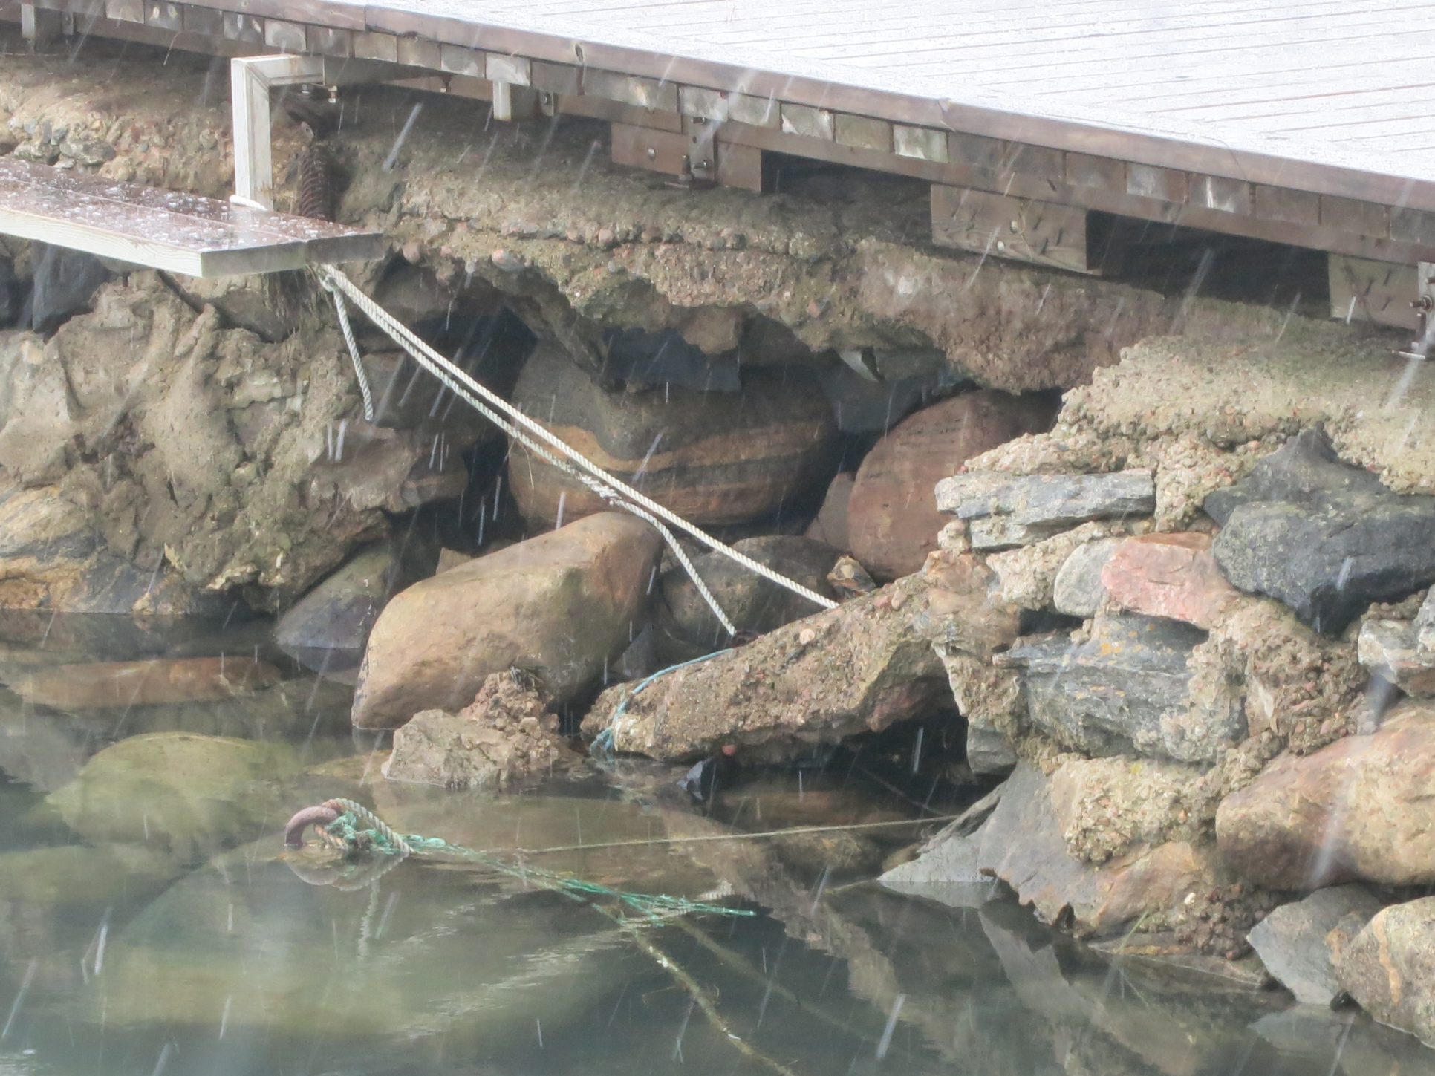
Reparation av E-bryggan, 2014
2013-12-09
Skador efter stormen Sven
2017-02-09

Slide 11
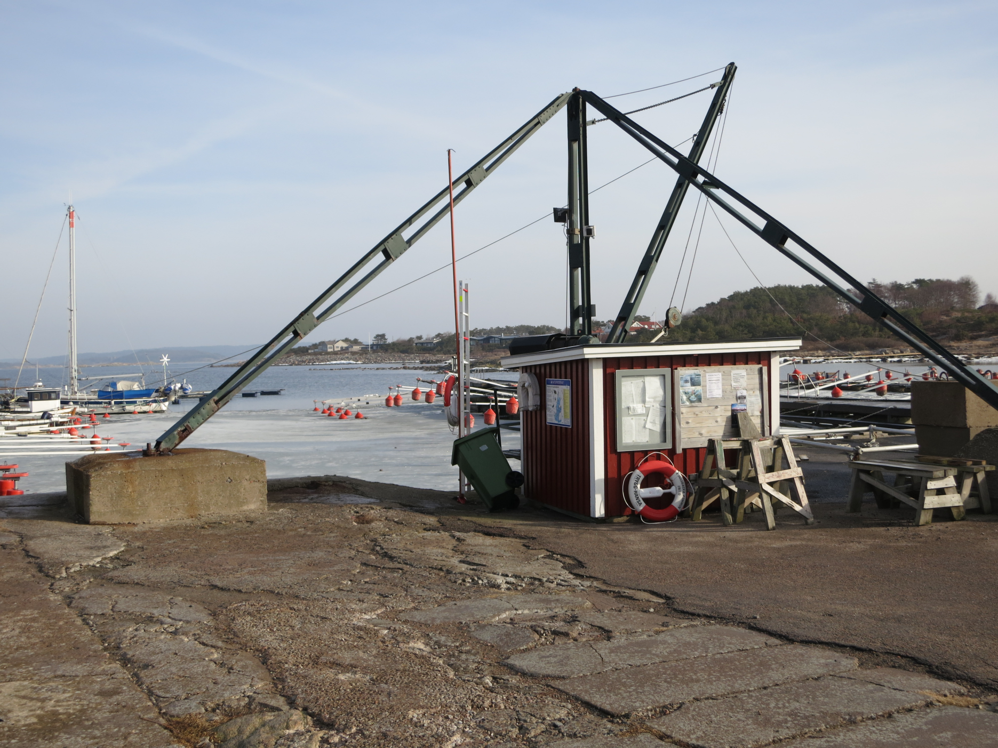
Gammal kran & hamnbod 2013
2013-03-05

Slide 12
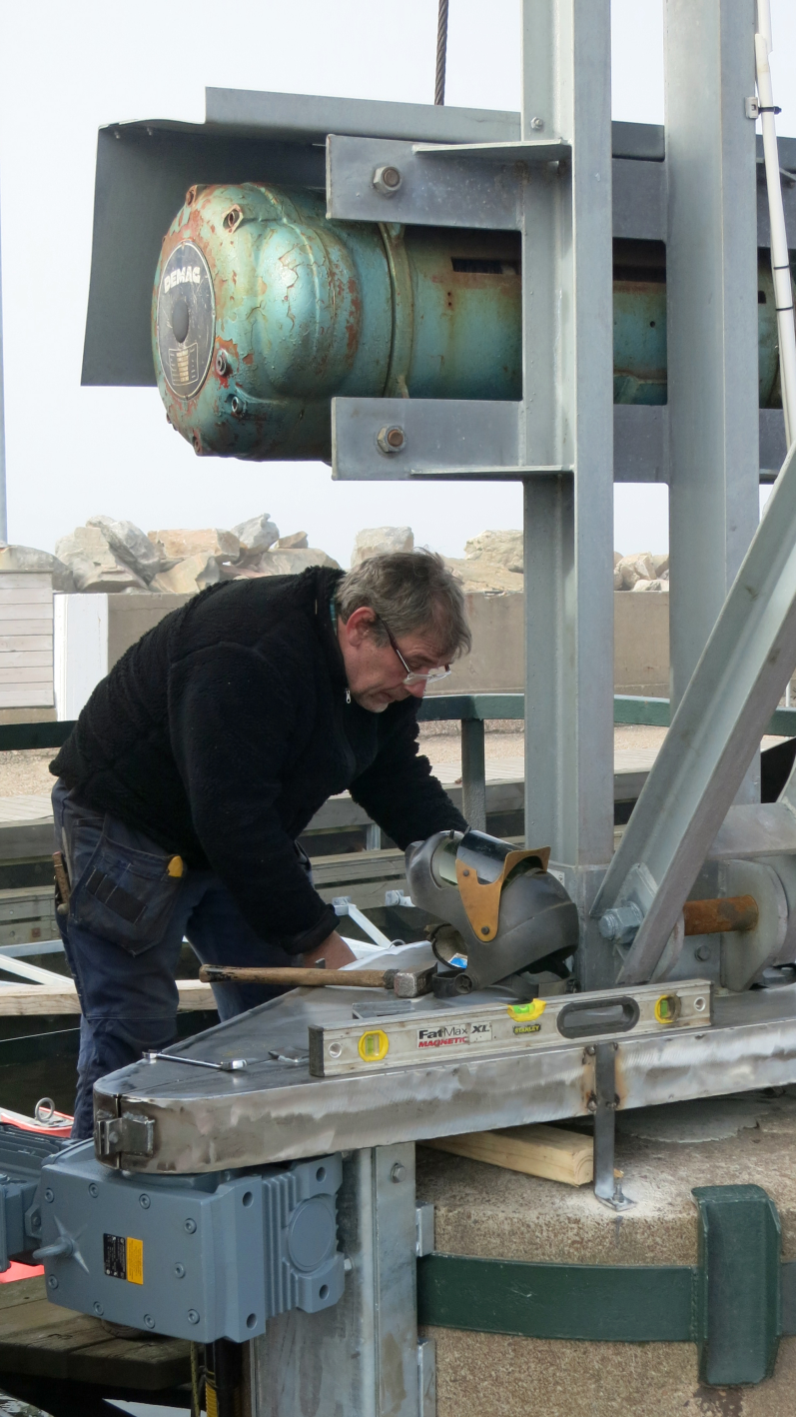
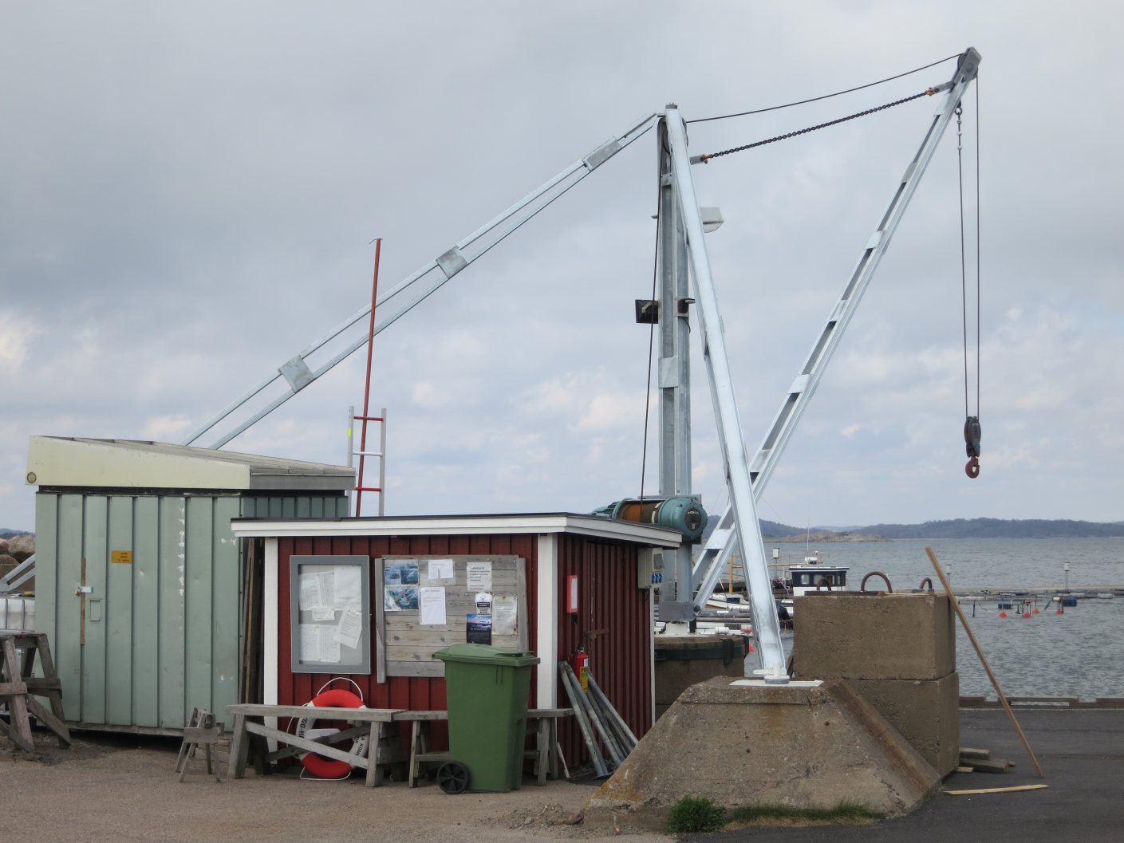
Byte av kran, 2013 - 2015
2013-04-28
2015-03-24

Slide 13
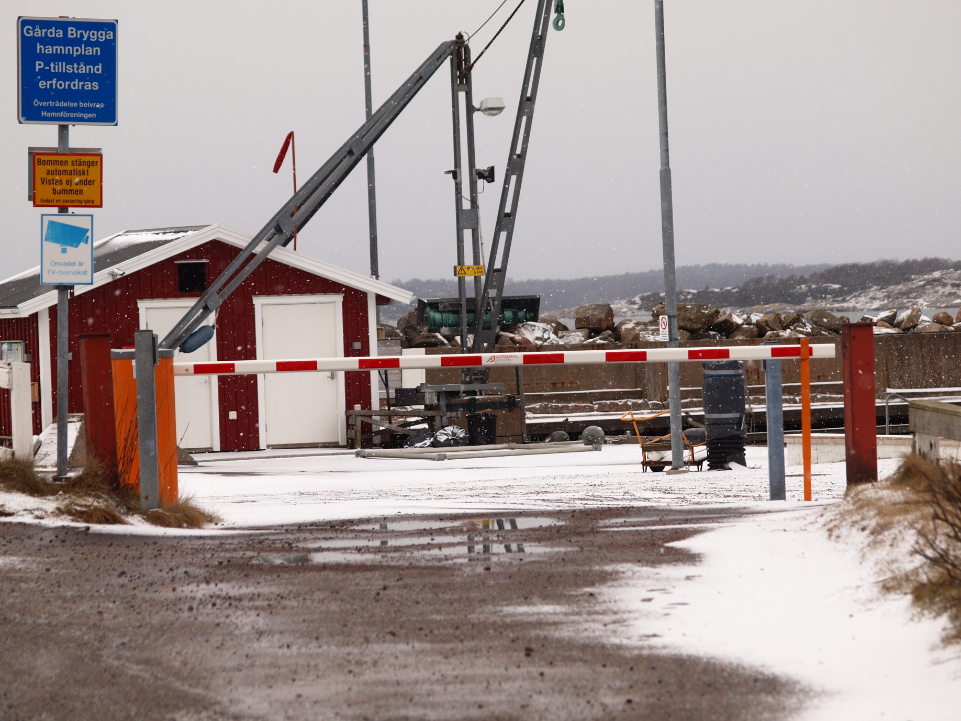
Installation av bom 2014
2017-02-09

Slide 14
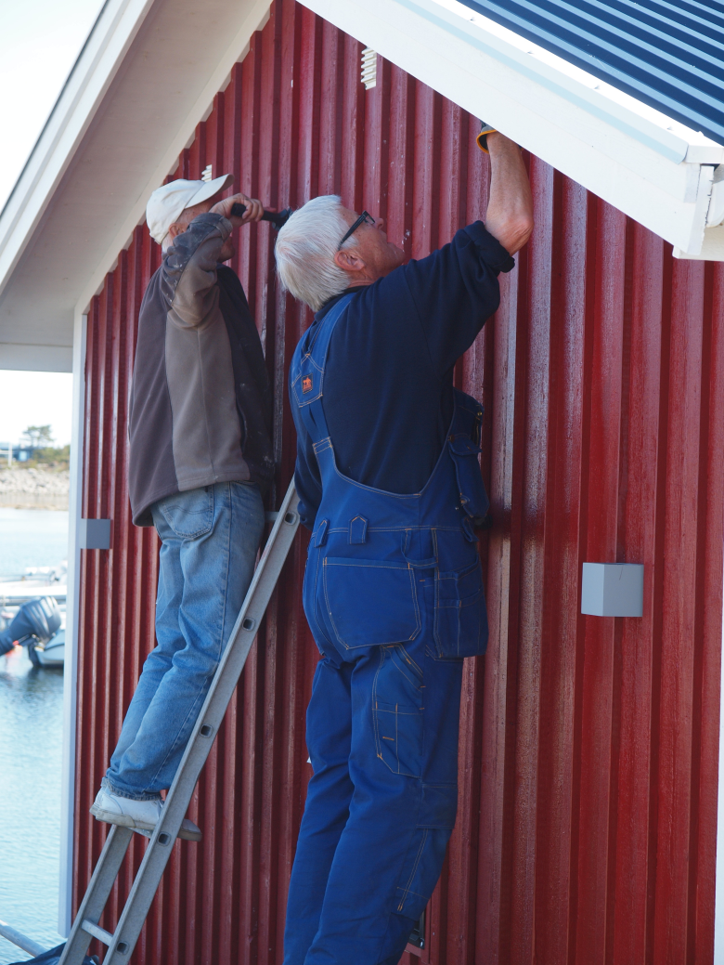
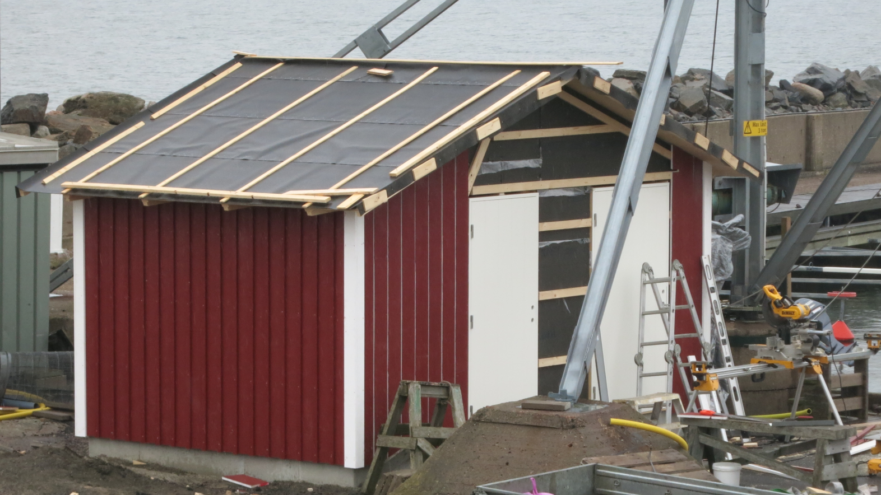
Ny hamnbod, 2015
2016-05-07
2015-02-27

Slide 15
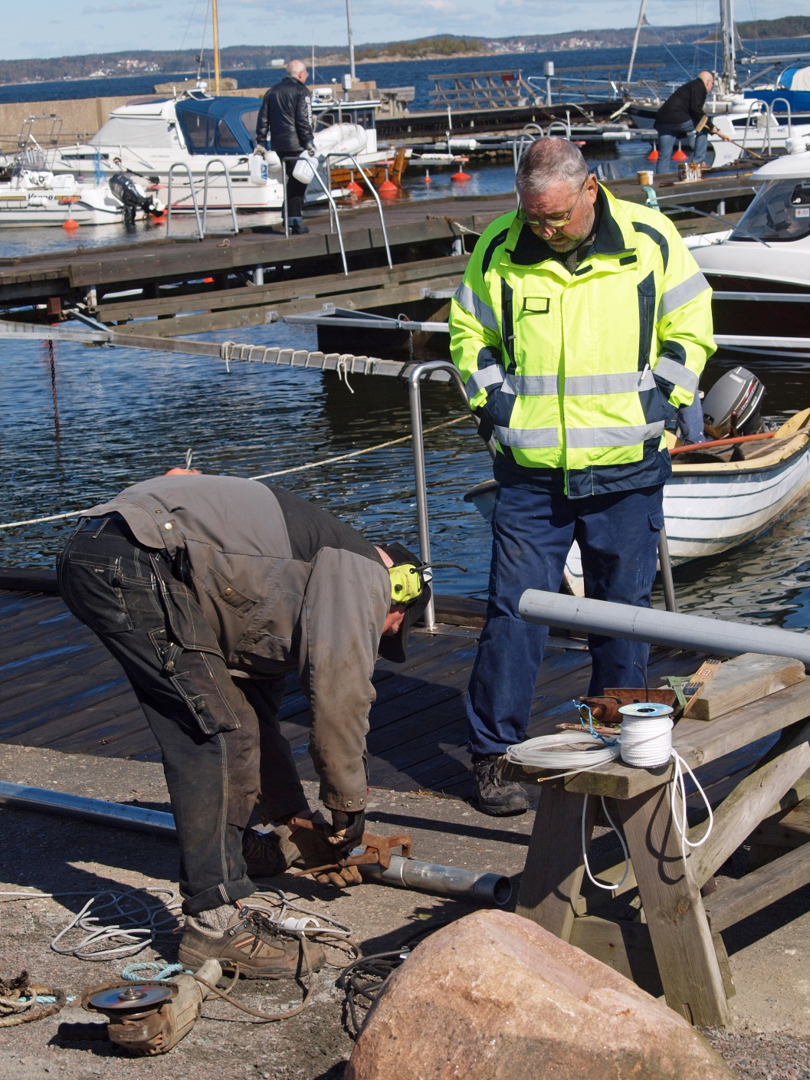
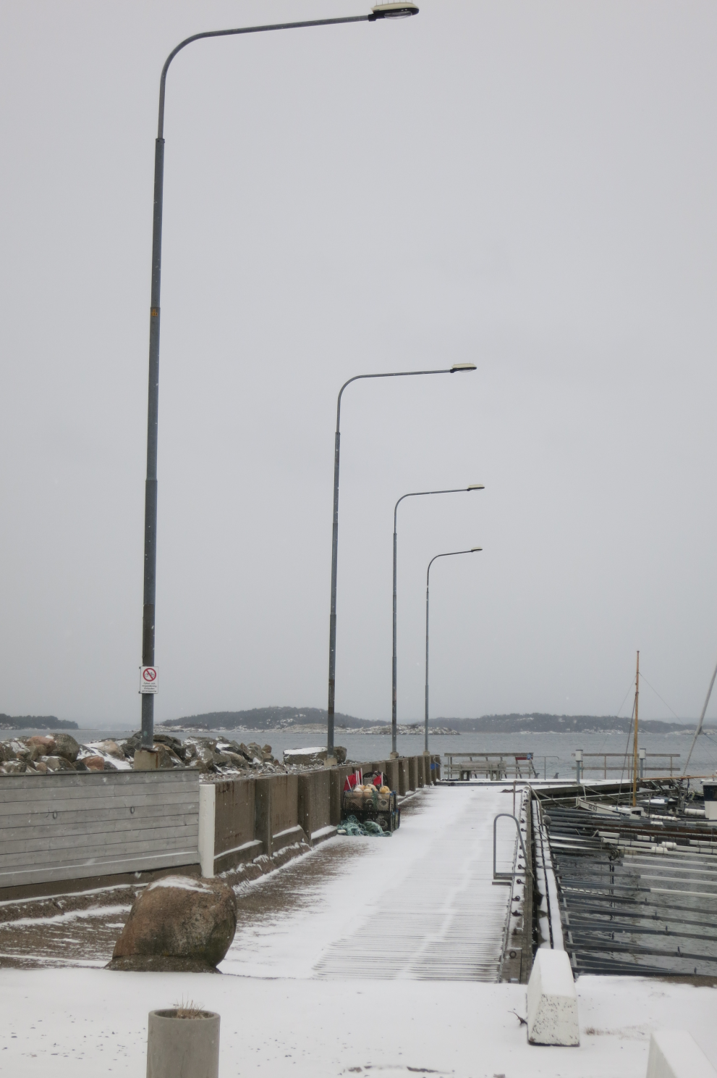
Installation av belysning 2015
2015-05-02
2017-02-09

Slide 16
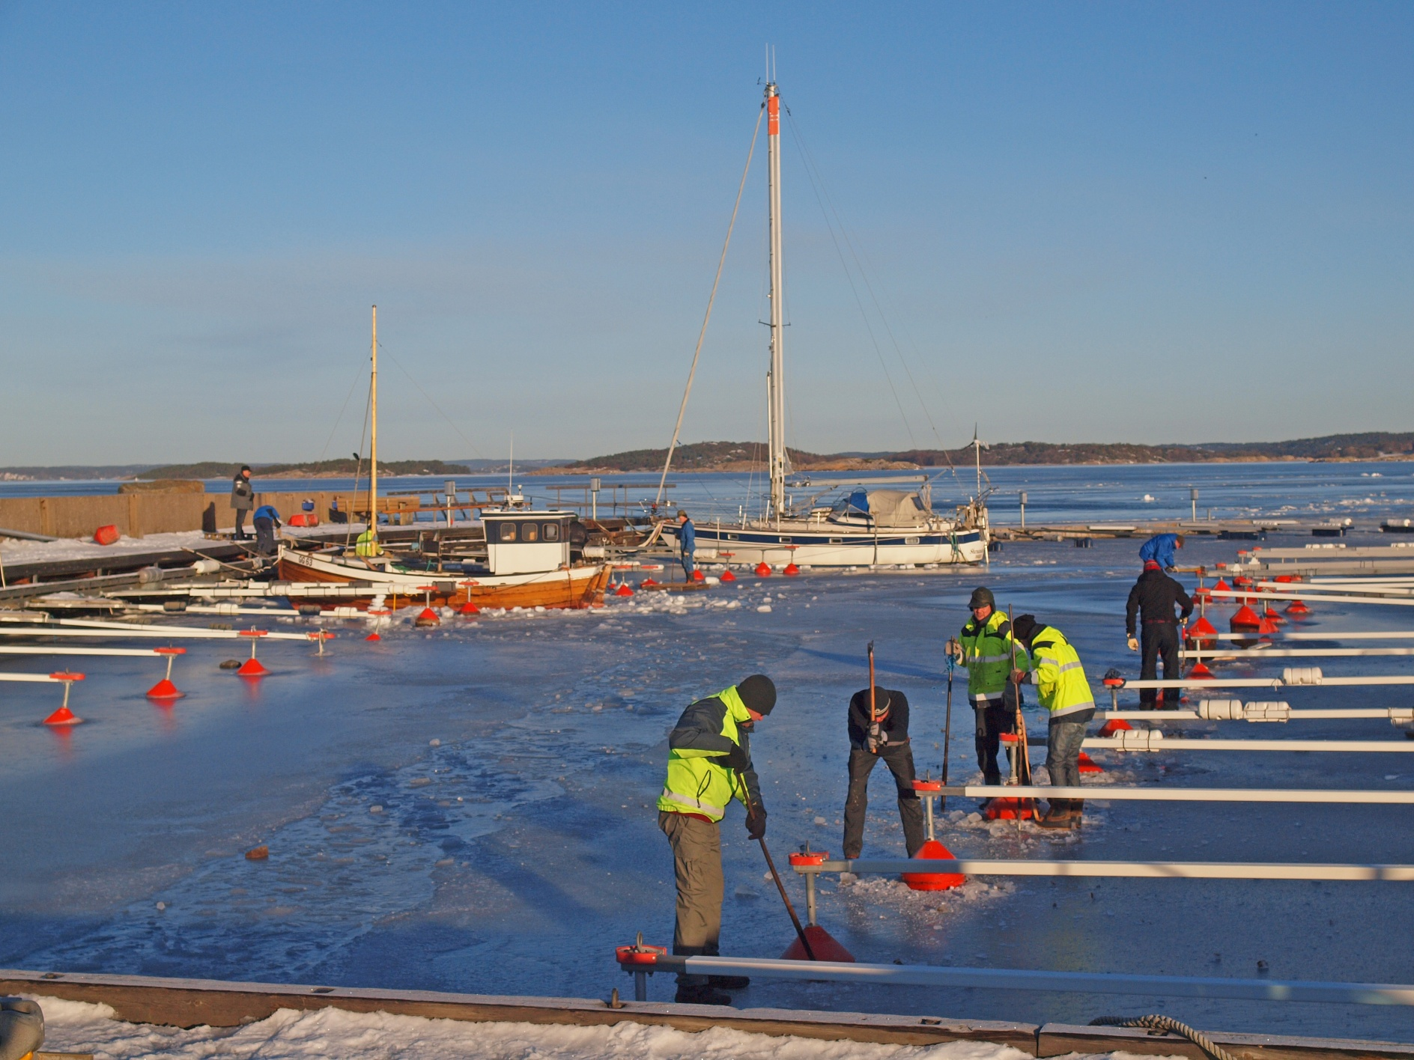
”Isfri” hamn, 2011
2011-01-02

Slide 17
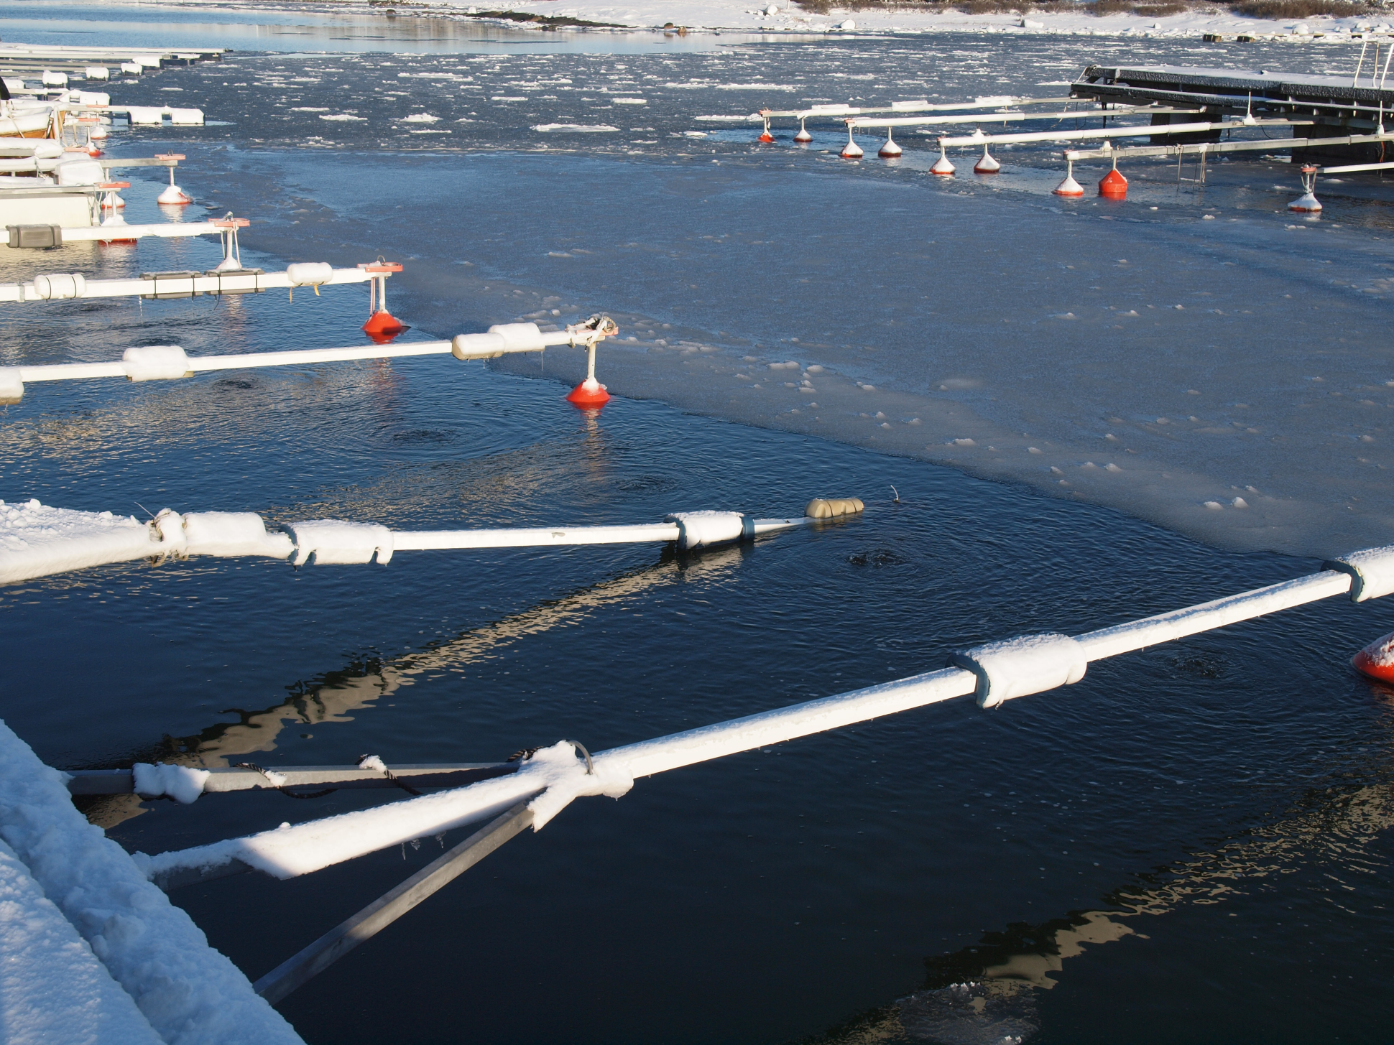
Isfri hamn, 2016
2016-01-20

Slide 18
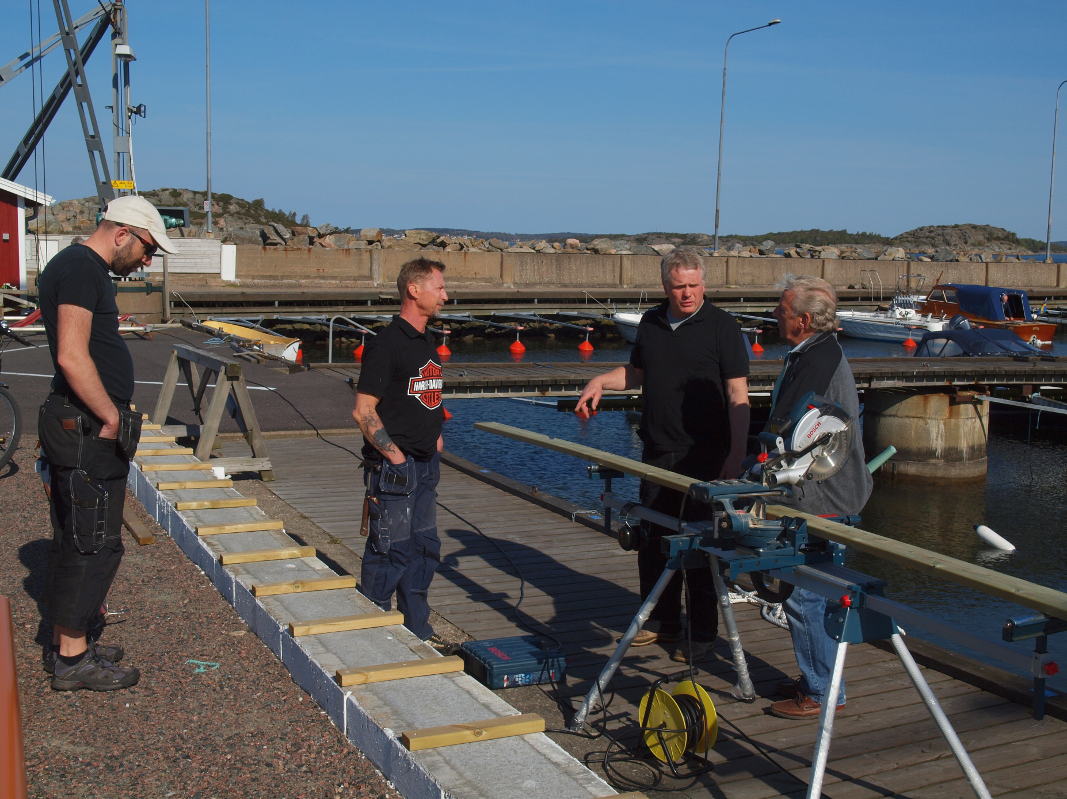
Skyddsmur/ljugarbänk mellan C & E-bryggorna, 2016
2016-05-07

Slide 19
Pirprojektet

Slide 20
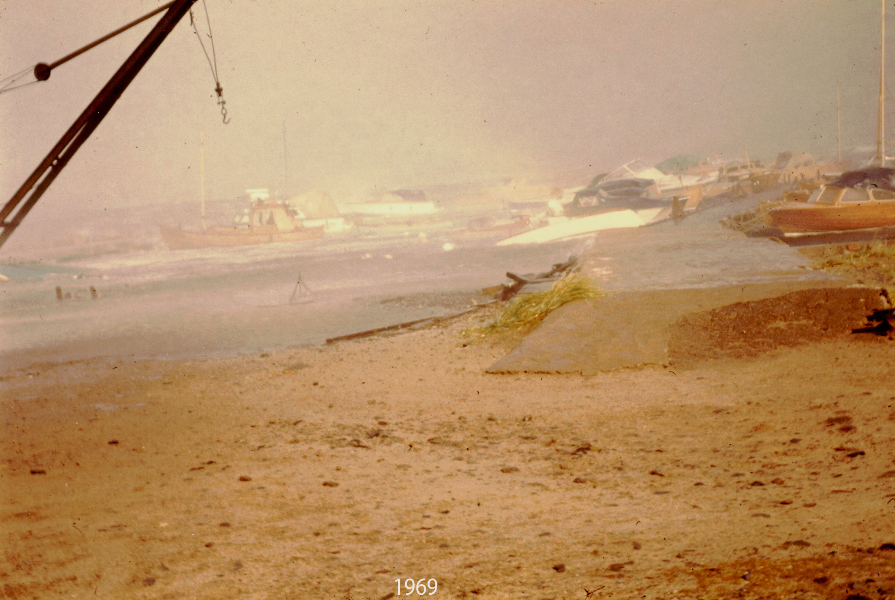
Utsatt läge under stormen 1969

Slide 21
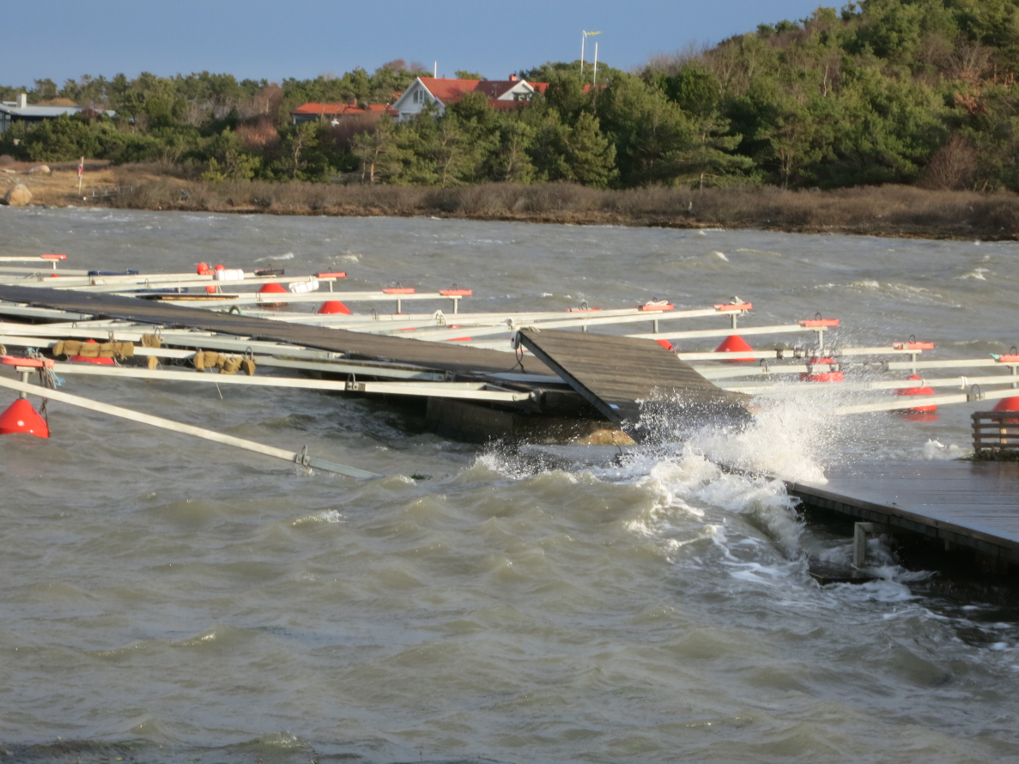
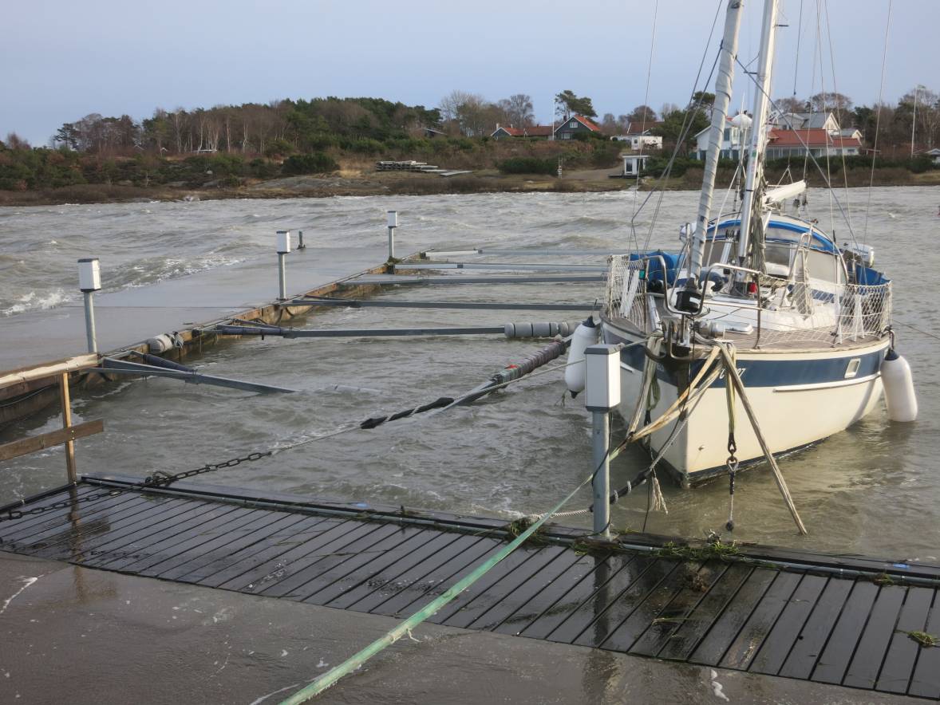
Stormen Sven i dec 2013
2013-12-06
2013-12-06

Slide 22
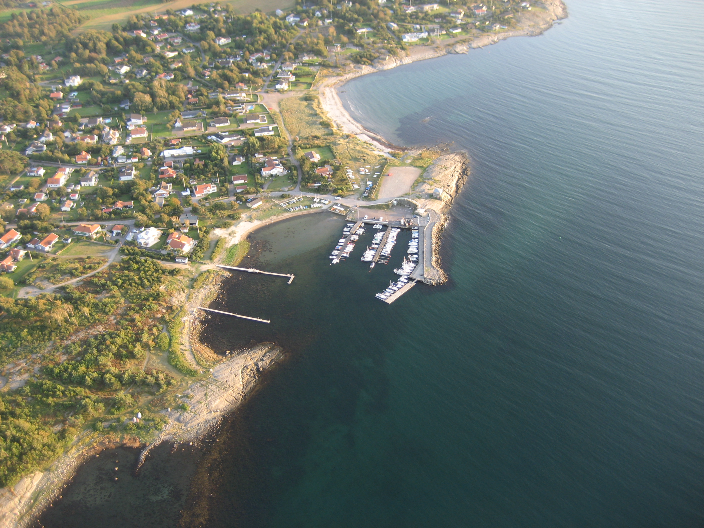

Slide 23
